Slide 1
Esercitazione sui valori da svolgere per la lezione del 28/09/2022
OBIETTIVO:
Analizzare alcuni dati tratti
dall’indagine mondiale
World Value Survey

Slide 2
Istruzioni
- Aprire il sito
www.worldvaluessurvey.org
-A sinistra, cliccare:
Data & Documentation --> Online Analysis
-Selezionare un periodo storico
(es. 2017-2020, oppure 2010-2014)

Slide 3
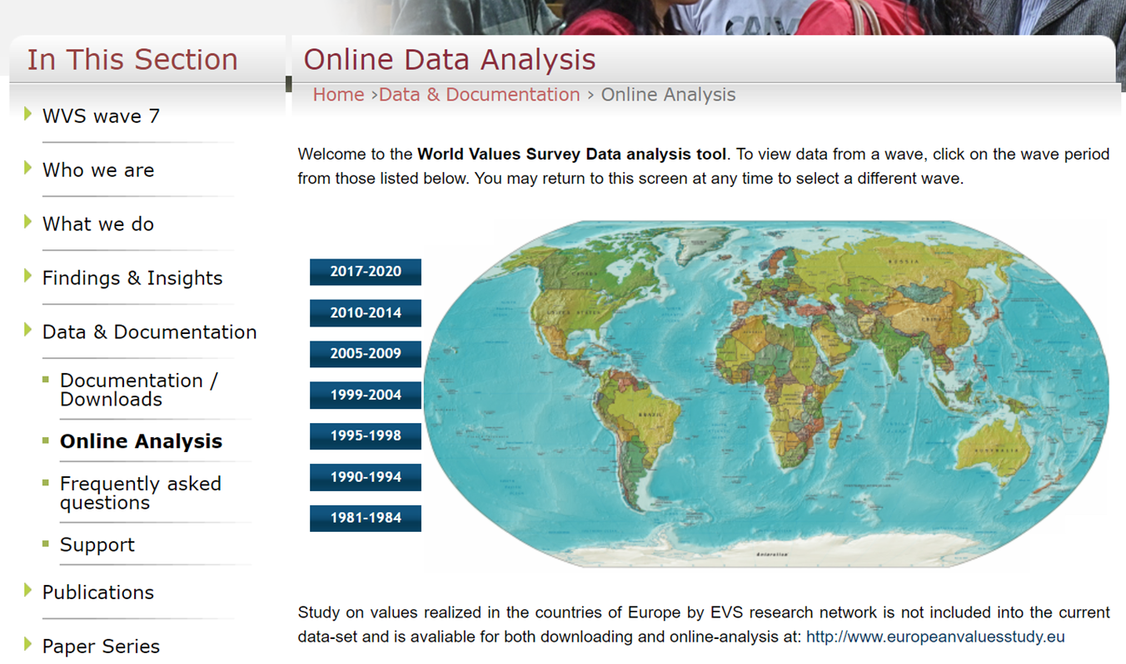

Slide 4
Selezionare 3 stati (a vostra scelta) e cliccare su next

Slide 5
Selezionare una domanda (a vostra scelta) e cliccare su SHOW

Slide 6
CLICCARE SULL’ICONA PDF E/O EXCEL E SALVARE I RISULTATI.
CREARE UN DOCUMENTO IN CUI RIPORTARE LA TABELLA/GRAFICO DEI RISULTATI E UN BREVE COMMENTO (5-10 RIGHE DI TESTO). NEL COMMENTO, BISOGNA INDICARE ALCUNE IPOTESI CIRCA LE MOTIVAZIONI CHE POSSONO SPIEGARE LE DIFFERENZE RISCONTRATE TRA I PAESI ANALIZZATI.
IL FILE VA INVIATO PER EMAIL A: sociologia.unimc@gmail.com
Importante: indicare nell’email
NOME E COGNOME

